Slide 1


Trường Đại học Đà Lạt
Khoa: Công Nghệ Thông Tin
Môn học: Cơ sở dữ liệu
BÁO CÁO BAI TẬP NHÓM 13
GIÁO VIÊN HƯỚNG DẪN : Tạ Thị Thu Phượng
SINH VIÊN THỰC HIỆN:
Thạch Sơn Kim Quang - 1710251 ( Trưởng nhóm)
Mai Thanh Lâm – 1911162 (Thư kí)
Trần Đình Quang – 1710252 (Thành viên)
Hoàng Nguyễn Đức Long – 1710213 (Thành viên)

Slide 2
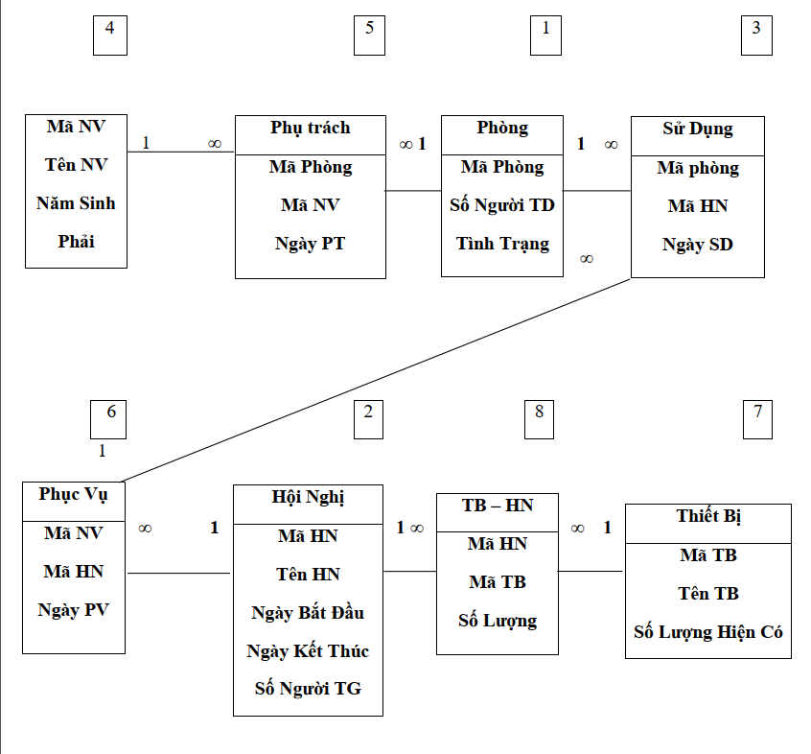
Bài 9

Slide 3
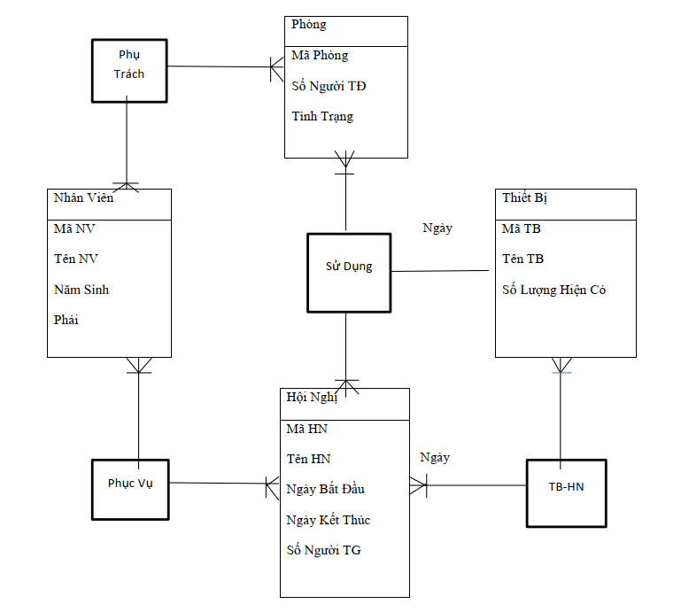
Sơ đồ ER:

Slide 4
Bảng Phòng: R1=(MaP,SonguoiTD,TinhTrang)
Phòng
SST | Thuộc tính | Mô tả | Kiểu dữ liệu | Khóa
1 | MaP | Chứa mã để phân biệt giữa phòng | Int, varchar | Pramary key
2 | SonguoiTD | Biểu thị phòng có thể chứa tối đa bao nhiêu người | Int | key
3 | TinhTrang | Chứa tình trạng của phòng hiện tại | Nvarchar | key
Ta Có F1 = { MAP à SoNguoiTD
MaP à TinhTrang}
Suy ra :Các thuộc tính không phải khóa là : SoNguoiTD, TinhTrang phụ thuộc trực tiếp vào khóa chính là MaP, Mà không có Thuộc Tính Khóa mà phụ thuộc hàm vào thuộc tính không khóa nên Đạt Chuẩn BCNF.

Slide 5
Bảng Phụ Trách:
Phụ Trách
SST | Thuộc tính | Mô tả | Kiểu dữ liệu | Khóa
1 | MaPhong | Chứa mã để phân biệt giữa các phòng | Int, varchar | Pramary key
2 | MaNV | Biểu thị số hiệu phân biệt các nhân viên | Int,varchar | Key
3 | NgayPV | Là ngày phụ vụ cho hội nghị | Datetime | Key
R2=(MANV,MAP,NgayPT) Ta Có F2 = {MANV,MaPà NgayPT}
Suy ra :Các thuộc tính không phải khóa là : NgayPT phụ thuộc trực tiếp vào khóa chính là MaP,MaNV Mà không có Thuộc Khóa mà phụ thuộc hàm vào thuộc tính không khóa nên Đạt Chuẩn BCNF.

Slide 6
Bảng Nhân Viên:
Bảng Phục Vụ:
Nhân viên
SST | Thuộc tính | Mô tả | Kiểu dữ liệu | Khóa
1 | MaNV | Chứa mã để phân biệt giữa các nhân viên | Int, varchar | Pramary key
2 | TenNV | Biểu thị tên nhân viên | Nvarchar, varchar | Key
3 | NamSinh | Là năm sinh của nhân viên đó | Datetime | Key
4 | Phái | Chứa giới tính cảu nhân viên | Nvarchar, varchar | Key
Phục Vụ
SST | Thuộc tính | Mô tả | Kiểu dữ liệu | Khóa
1 | MaNV | Chứa mã để phân biệt giữa các nhân viên | Int, varchar | Pramary key
2 | MaHN | Chứa mã của hội nghị để phân biệt với nhau | Nvarchar, varchar | Pramary key
3 | NamSinh | Là năm sinh của nhân viên đó | Datetime | Key
4 | Phái | Chứa giới tính cảu nhân viên | Nvarchar, varchar | Key
Bảng Sữ Dụng:
Sử dụng
SST | Thuộc tính | Mô tả | Kiểu dữ liệu | Khóa
1 | MaPhong | Chứa mã để phân biệt giữa các phòng với nhau | Int, varchar | Pramary key
2 | MaHN | Chứa mã của hội nghị để phân biệt với nhau | Nvarchar, varchar | Pramary key
3 | NgaySD | Là ngày sử dụng phòng để tổ chức hội nghị | Datetime | Key

Slide 7
Bảng Hội Nghị:
Bảng TB-HN :
Hội nghị
SST | Thuộc tính | Mô tả | Kiểu dữ liệu | Khóa
1 | MaHN | Chứa mã để phân biệt giữa các nhân viên | Int, varchar | Pramary key
2 | TenHN | Chứa mã của hội nghị để phân biệt với nhau | Nvarchar, varchar | Pramary key
3 | NgayBD | Là ngày bắt đầu diễn ra hội nghị | Datetime | Key
4 | NgàyKT | Là ngày kết thúc hội nghị | Datetime | Key
5 | SoNguoiThamDu | Hiển thị tổng số người tham dự hội thảo trong 1 phòng | Int | Key
TB - HN
SST | Thuộc tính | Mô tả | Kiểu dữ liệu | Khóa
1 | MaHN | Chứa mã của hội nghị để phân biệt với nhau | Int, Nvarchar, varchar | Pramary key
2 | MaTB | Chứa mã thiết bị sử dụng trong hộ nghị trên | Int, Nvarchar, varchar | Pramary key
3 | SoLuong | Là số lượng những thiết bị sử dụng trong cho hội nghị | int | Key
Bảng Thiết Bị :
Thiết bị
SST | Thuộc tính | Mô tả | Kiểu dữ liệu | Khóa
1 | MaTB | Chứa mã của thiết bị | Int, Nvarchar, varchar | Pramary key
2 | TenTB | Chứa tên thiết bị | Nvarchar, varchar | Key
3 | SoLuongHienCo | Là số lượng những thiết bị hiện có trong kho | int | Key

Slide 8
Bảng Nhân Viên: R3=( MaNV,TenNV,Namsinh,Phai) Ta có: F3 = { MaNV à TenNV
MaNVà Namsinh MaNV à Phai}
Suy ra :Các thuộc tính không phải khóa là : TenNV,Namsinh,Phai phụ thuộc trực tiếp vào khóa chính là MaNV, Mà không có Thuộc Tính Khóa mà phụ thuộc hàm vào thuộc tính không khóa nên Đạt Chuẩn BCNF.
Bảng Phục Vụ: R4=(MaNV,MAHN,NgayPV) Ta có: F4 = { MaNV,MAHN à NgayPV}
Suy ra :Các thuộc tính không phải khóa là : NgayPT phụ thuộc trực tiếp vào khóa chính là MaNV,MAHN Mà không có Thuộc Tính Khóa mà phụ thuộc hàm vào thuộc tính không khóa nên Đạt Chuẩn BCNF.
Bảng Hội Nghị: R5=(MaHN,TenHN,NgayBD,ngayKT,SoNguoiThamGia) Ta có : F5 = {MaHN à TenHN
MaHN à NgayBD MaHN à NgayKT
MaHN à SoNguoiThamGia}

Slide 9
Suy ra :Các thuộc tính không phải khóa là : TenHN,NgayBD,NgayKT, SoNguoiThamGia phụ thuộc trực tiếp vào khóa chính là MaHN Mà không có Thuộc Tính Khóa mà phụ thuộc hàm vào thuộc tính không khóa nên Đạt Chuẩn BCNF.
Bảng Sữ Dụng: R6 = : (MaHN,MaP,NgaySD) Ta Có F6 = {MaHN, MaP à NgaySD)
Suy ra :Các thuộc tính không phải khóa là : NgaySD, phụ thuộc trực tiếp vào khóa chính là MaHN,MaP Mà không có Thuộc Tính Khóa mà phụ thuộc hàm vào thuộc tính không khóa nên Đạt Chuẩn BCNF.
Bảng TB-HN : R7 = {MaHN,MaTB,SoLuong} Ta Có F7 = { MaHN,MaTB à SoLuong}
Suy ra :Các thuộc tính không phải khóa là : SoLuong, phụ thuộc trực tiếp vào khóa chính là MaHN,MaTB Mà không có Thuộc Tính Khóa mà phụ thuộc hàm vào thuộc tính không khóa nên Đạt Chuẩn BCNF.

Slide 10
Bảng Thiết Bị : R8 = {MaTB,TenTB,SoLuongHienCo} Ta Có : F8 = { MaTB à TenTB
MaTB à SoLuongHienCo}
Suy ra :Các thuộc tính không phải khóa là :TenTB, SoLuongHienCo , phụ thuộc trực tiếp vào khóa chính là MaTB Mà không có Thuộc Tính Khóa mà phụ thuộc hàm vào thuộc tính không khóa nên Đạt Chuẩn BCNF.

